Slide 1
ПРЕЗЕНТАЦИЯ НА ТЕМУ:
«Особенности взаимодействия ДОУ с родителями»
Подготовила воспитатель группы «Ромашка» Вологжина О.Н.

Slide 2
Цель:
формирование партнерских отношений между детьми, родителями и педагогами группы;
улучшение детско–родительских отношений.

Slide 3
Задачи:
привлечение родителей к сотрудничеству в вопросах воспитания и развития детей;
обеспечение информационно – просветительской поддержки родителей в развитии и воспитании детей;
создание условий для развития способностей ребенка в различных видах деятельности;
индивидуальная работа с семьями воспитанников.

Slide 4
Формы и методы работы с родителями:
-Взаимодействие с родителями по обустройству участка для прогулок , в благоустройстве группы;
-Обучение родителей в совместной деятельности с детьми по сенсорному развитию;
-Обучение родителей в совместной деятельности с детьми (дидактические игры);
-Участие родителей в собрании к празднику 8 марта,изготовление поздравительной открытки (продуктивная деятельность);
-Участие родителей в различных конкурсах (Открытка Деду Морозу, Театр своими руками.
Информирование родителей
В настоящее время педагоги используют разнообразные формы взаимодействия с родителями, как традиционные, так и нетрадиционные.

Slide 5
ТРАДИЦИОННЫЕ ФОРМЫ ВЗАИМОДЕЙСТВИЯ
ОФОРМЛЕНИЕ РОДИТЕЛЬСКИХ УГОЛКОВ
ВЫСТАВКИ СОМЕСТНЫХ РАБОТ
БЕСЕДЫ
РАБОТА С РОДИТЕЛЬСКИМ КОМИТЕТОМ
СОВМЕСТНЫЕ МЕРОПРИЯТИЯ
КОНСУЛЬТАЦИИ
ОФОРМЛЕНИЕ ПАПОК-ПЕРЕДВИЖЕК

Slide 6
НЕТРАДИЦИОННЫЕ ФОРМЫ ВЗАИМОДЕЙСТВИЯ
ВЫКЛАДЫВАНИЕ ИНФОРМАЦИИ НА САЙТ ДОУ
ПРОВЕДЕНИЕ ОТКРЫТЫХ ЗАНЯТИЙ
ПРЕЗЕНТАЦИИ
ИЗГОТОВЛЕНИЕ ДЛЯ РОДИТЕЛЕЙ ПАМЯТОК
АНКЕТИРОВАНИЕ

Slide 7
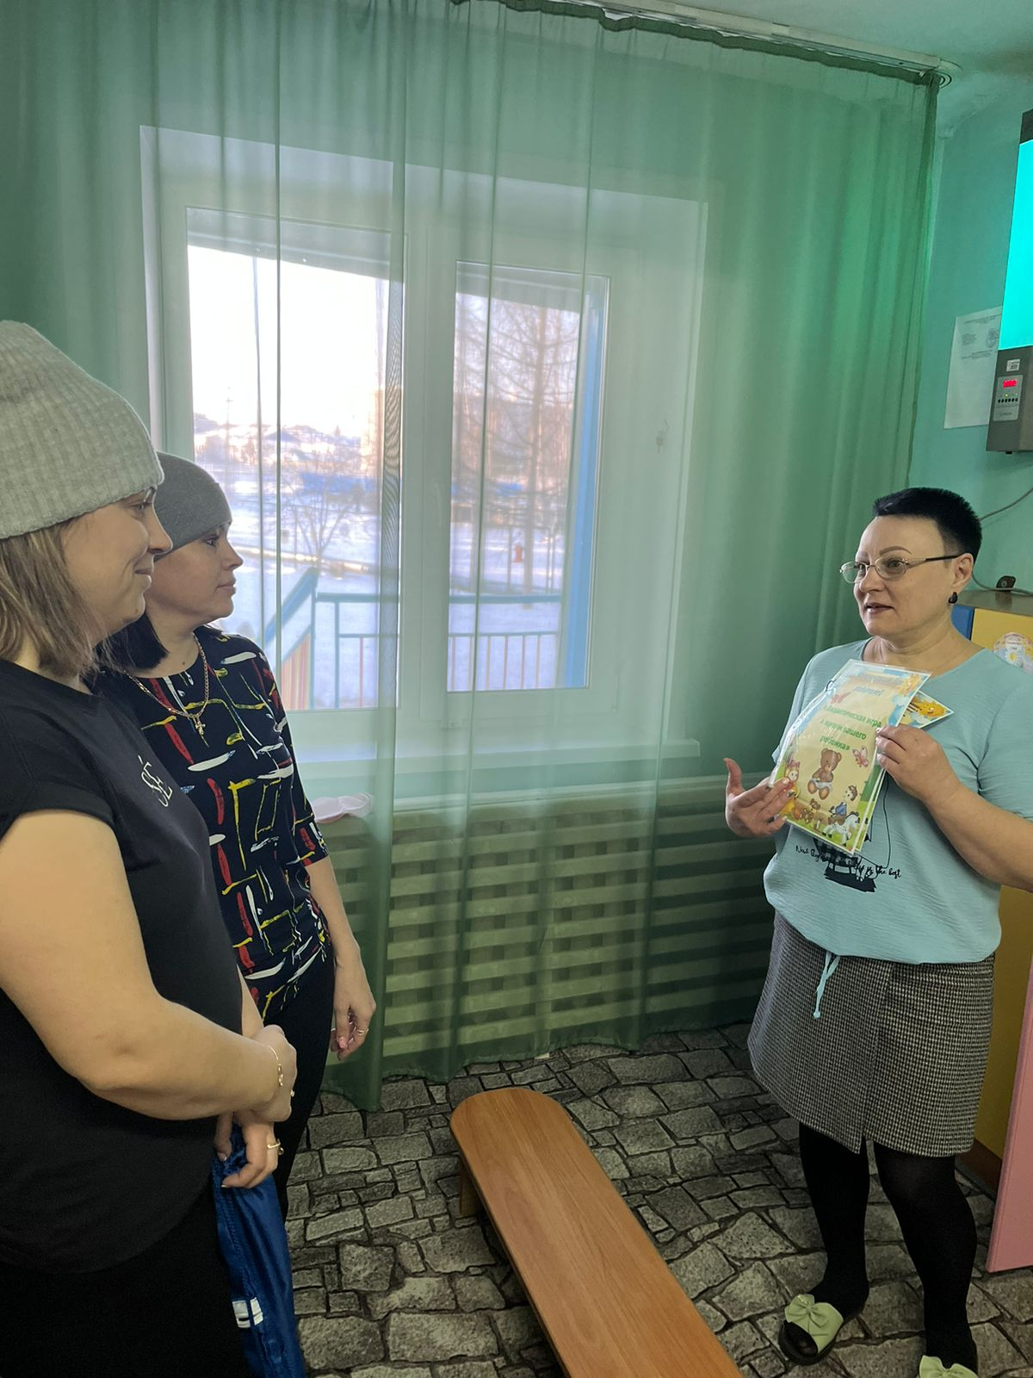
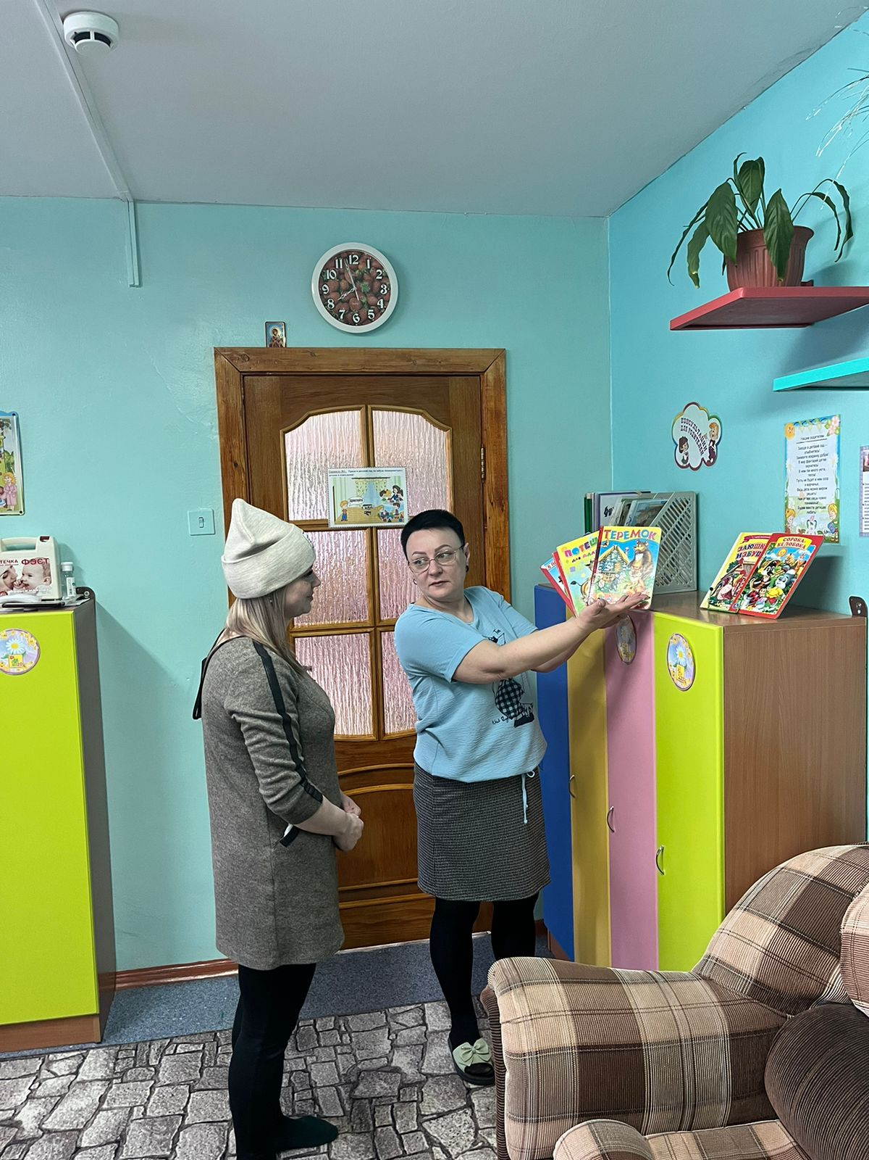
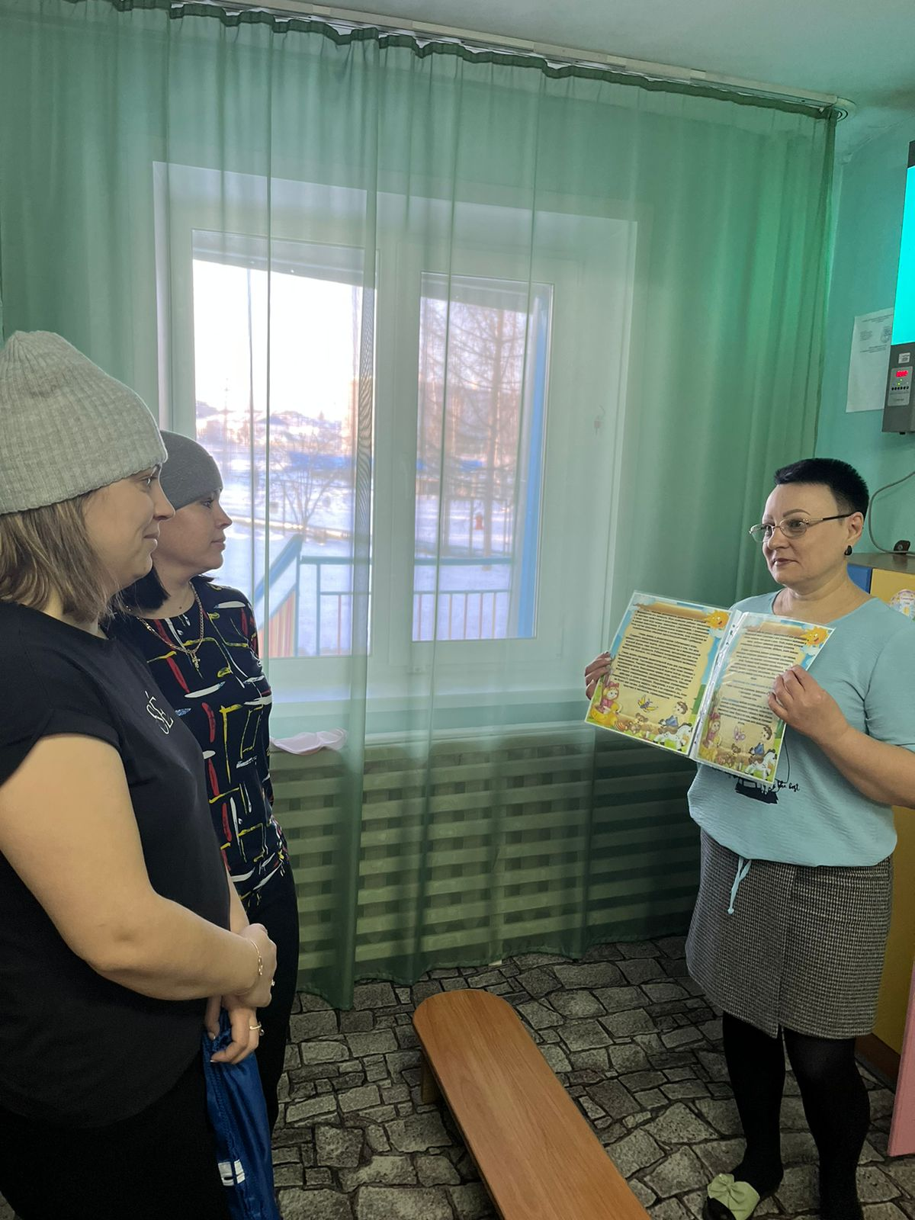
ОДНИМ ИЗ ВАЖНЫХ УСЛОВИЙ ВОСПИТАНИЯ РЕБЁНКА В ДОУ ЯВЛЯЕТСЯ ВЗАИМОДЕЙСТВИЕ С СЕМЬЯМИ ВОСПИТАННИКОВ

Slide 8
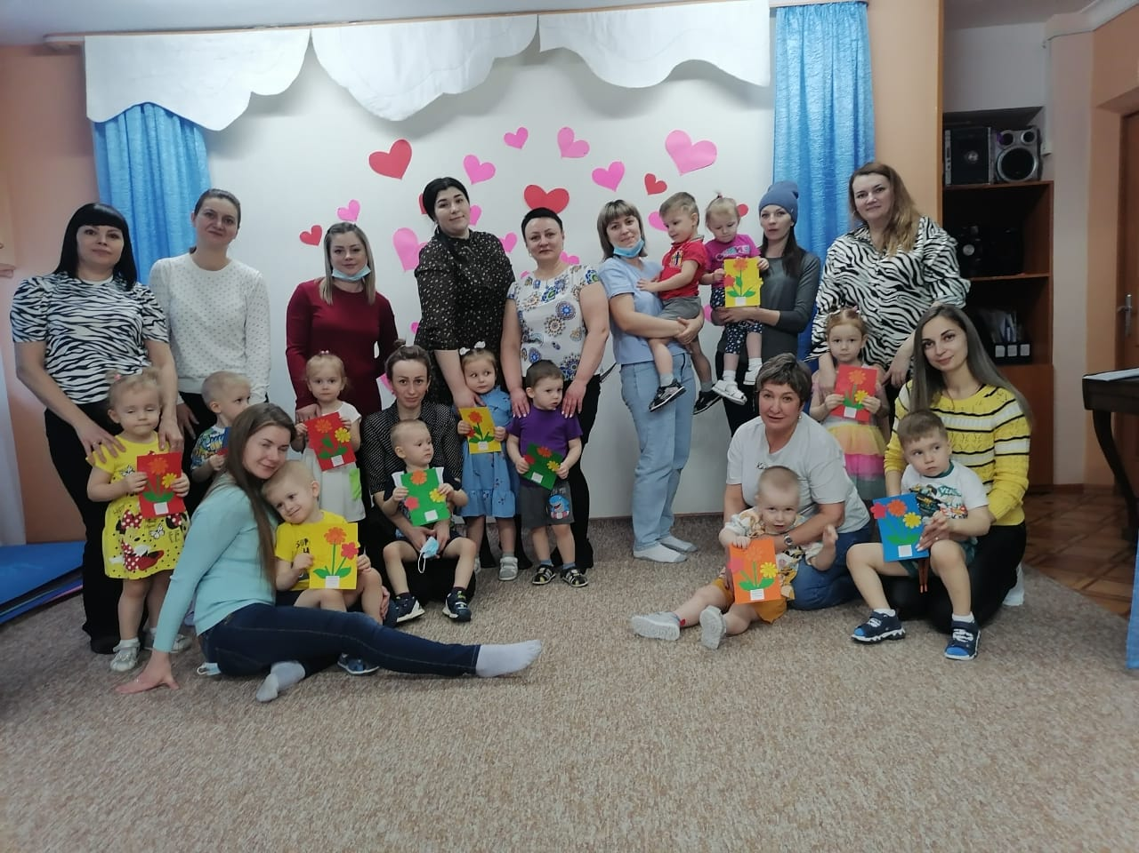

Slide 9
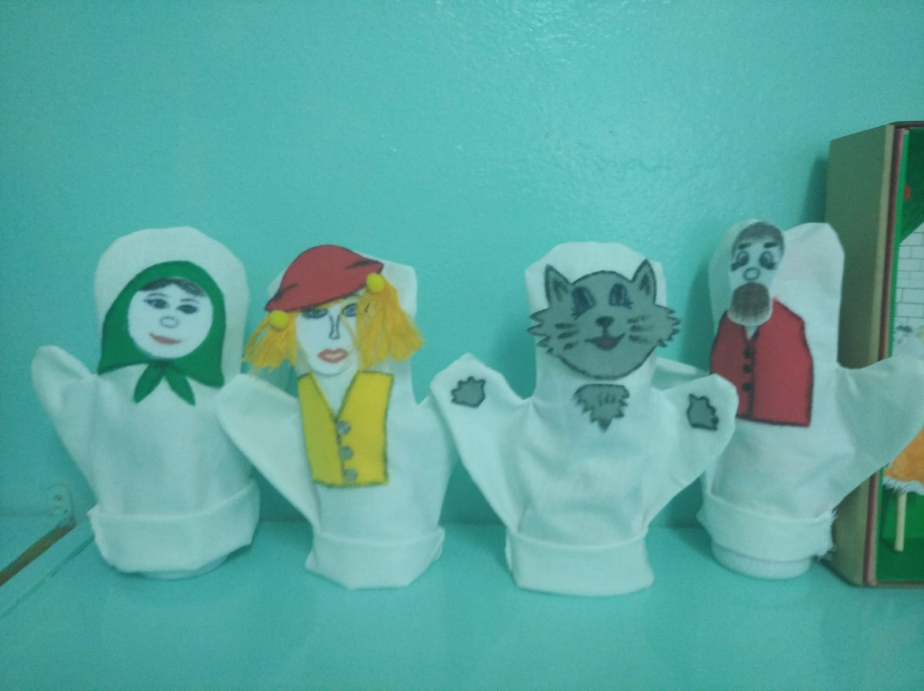
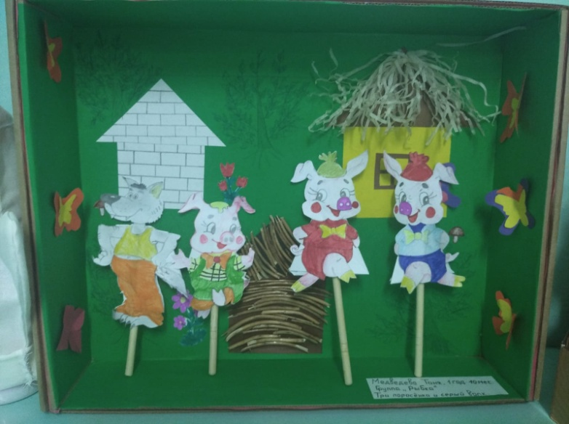
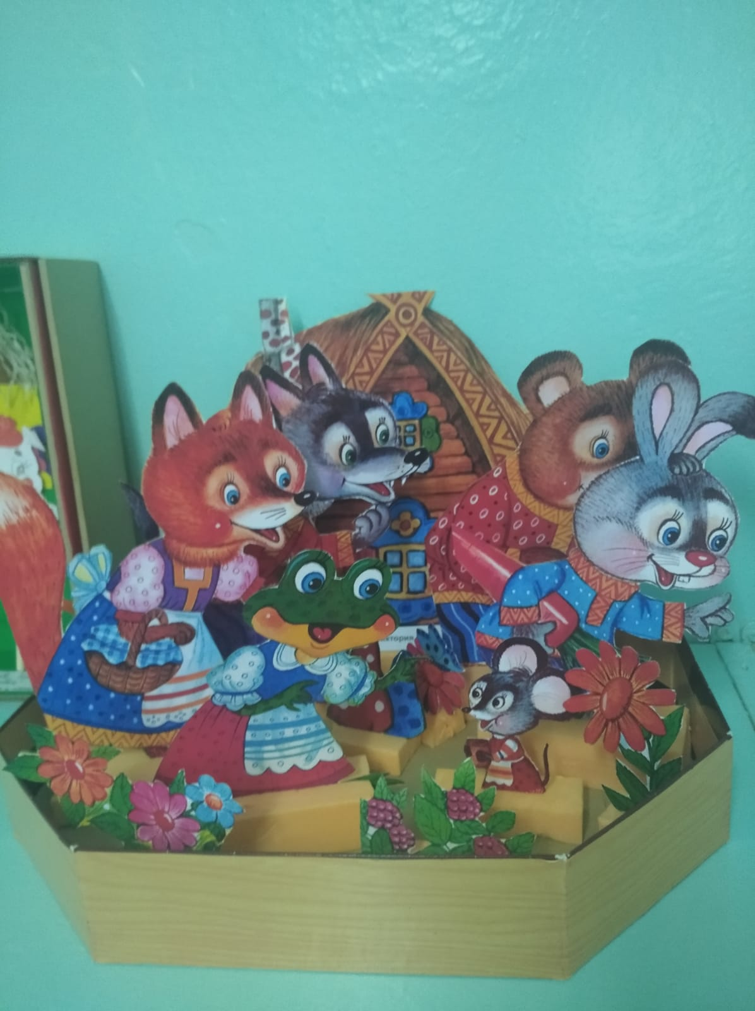
УЧАСТИЕ РОДИТЕЛЕЙ В ИЗГОТОВЛЕНИИ ТЕАТРОВ

Slide 10
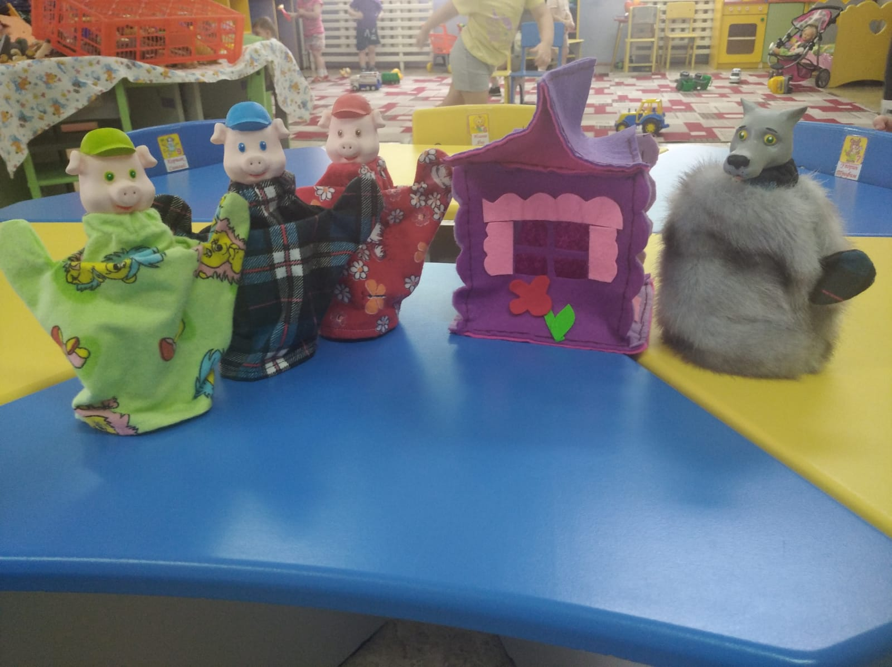

Slide 11
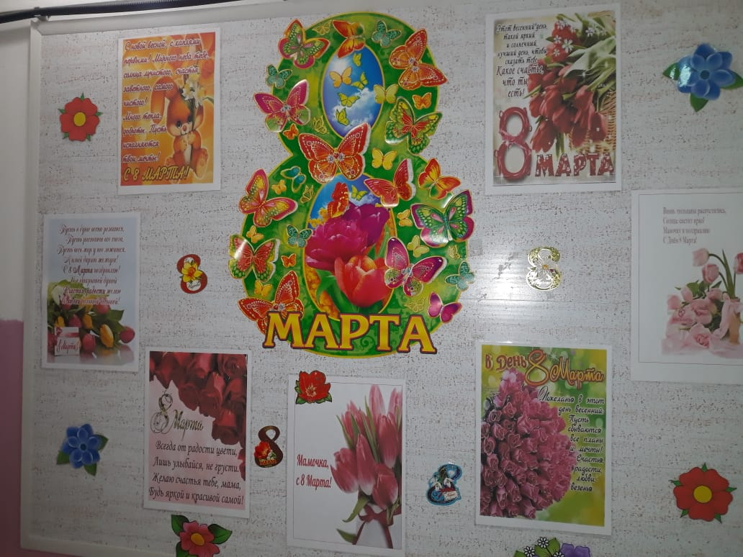
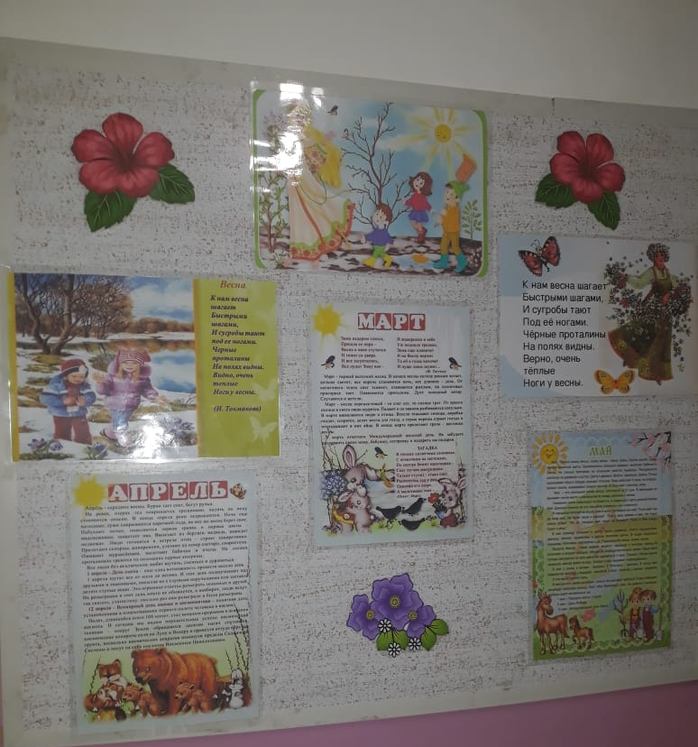
ОФОРМЛЕНИЕ ИНФОРМАЦИОННЫХ СТЕНДОВ

Slide 12
